Slide 1
雲端共享剪貼簿
C#程式設計期末專題
Venus
N96091164 方柏凱
N96101163 陳薏如
Notes:
我們要做的是”雲端共享剪貼簿”
不知道大家有沒有一樣的情境， 就是有時候要把手機的資料丟到電腦上，通常都會用Line傳到自己的小群組再到電腦用line再看這個資料
或者是
像現在上課用學校的電腦，如果臨時要傳一段網址或圖片到電腦上面， 要把手機的資料跟電腦共享就是一件很麻煩的事情，甚至是上課看到一段很好笑的文章，也能夠快速跟旁邊的同學分享。

Slide 2




架構
Azure Cloud Database
ID | Message | Source | Time
Notes:
這邊是我們的架構圖
我們透過一個雲端的伺服器，來存放和傳遞各裝置間的剪貼簿內容。
我們要存放的資料很簡單 ，就是 使用者ID、訊息、來源、時間。
為了做到這些功能， 我們透過這堂課學到的Visual Studio 來寫Windows的應用程式， 還有老師後面教到的azure，我們把SQL和Web Sever存放在上面，讓他透過Web API和其他裝置交流。
有了API就能很輕鬆的在每種裝置上呼叫API 把整個系統串聯起來了。

Slide 3
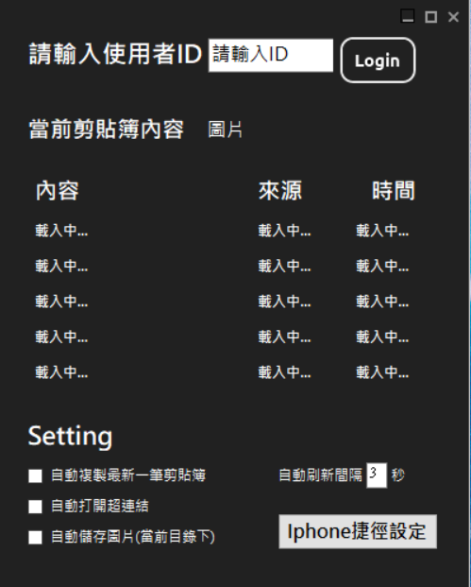
使用介面 – 剛打開的畫面
僅透過使用者ID
來辨別使用者
確認當前
剪貼簿狀態
最近五筆的剪貼簿紀錄
讓程式方便使用的設定

Slide 4
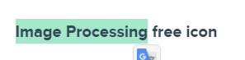
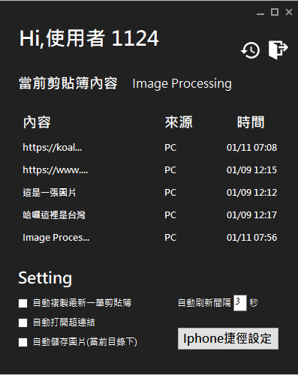

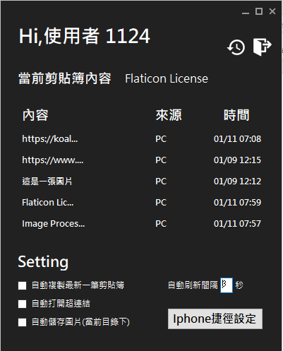
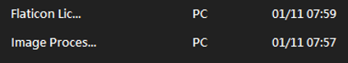
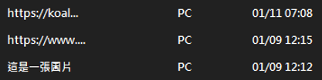
使用介面
有複製的動作就會顯示目前剪貼簿的內容
每隔幾秒會刷新到介面上

Slide 5
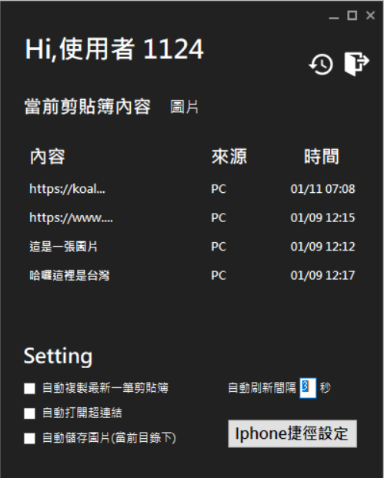
使用介面
使用者1124登入，資料庫會顯示使用者1124最新的五筆剪貼簿資訊

Slide 6
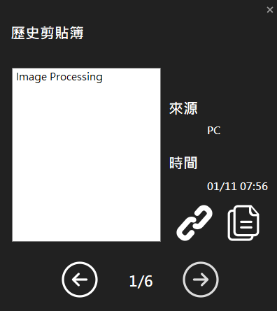
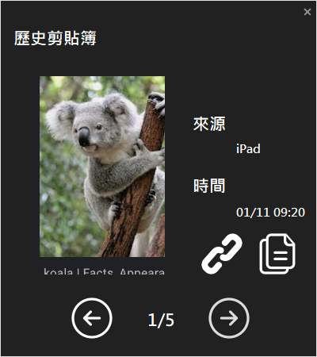
使用介面
按下查看剪貼簿歷史紀錄
這邊就會顯示更多更詳細的歷史訊息

Slide 7
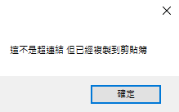
使用介面
按了會直接複製到剪貼簿
另一個是超連結按鈕
若不是超連結會再跳出一個Message box

Slide 8
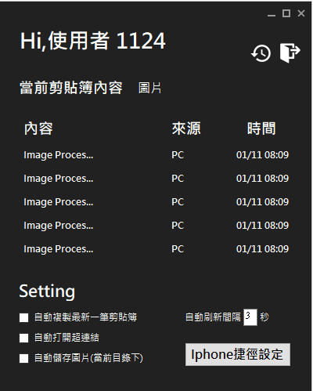
使用介面
額外功能設計
讓windows端複製最新剪貼簿內容
自動開啟剪貼簿網頁
自動儲存歷史剪貼簿照片

Slide 9
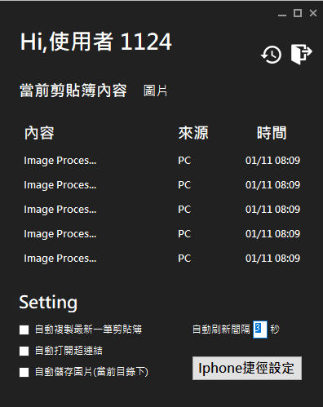
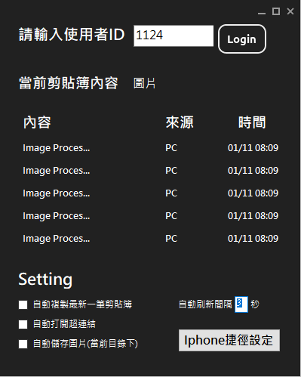
使用介面
會回到原本的登入畫面
登出按鈕

Slide 10
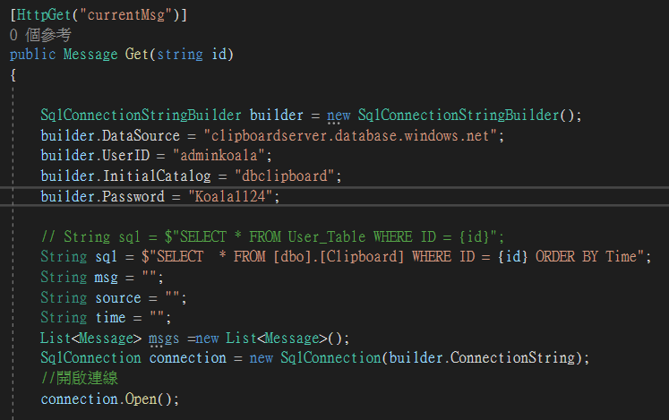
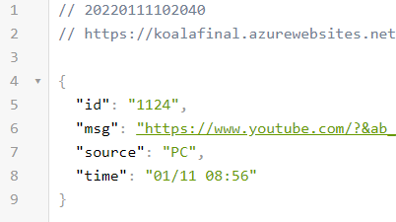
網頁伺服器 - 取得最新剪貼簿
連接Azure伺服器上的SQL
SELECT * FROM [dbo].[Clipboard] WHERE ID = {id} ORDER BY Time
https://koalafinal.azurewebsites.net/api/ClipBoard/
Currentmsg?ID=“使用者代號”
ASP.NET 寫API
Notes:
這邊是我們ASP.NET寫的WEB API，透過傳入一個使用者ID，伺服器會回傳給我們最新一筆剪貼簿內容。

Slide 11
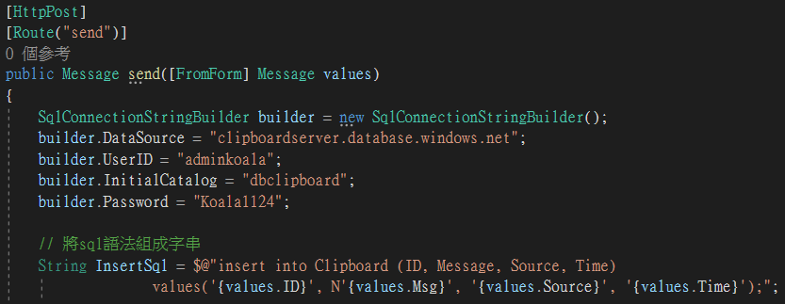
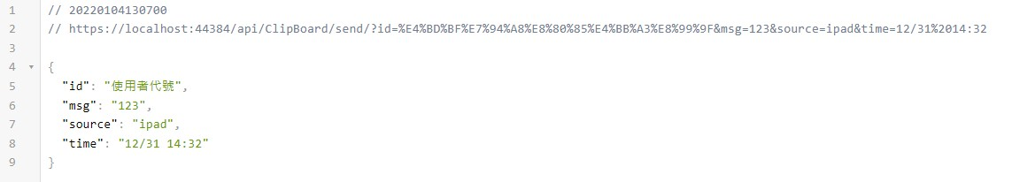
網頁伺服器 - 傳送剪貼簿內容
連接Azure伺服器上的SQL
insert into Clipboard
(ID, Message, Source, Time)
………..
https://koalafinal.azurewebsites.net/api/ClipBoard/send/
(透過POST傳遞參數)
ASP.NET 寫API

Slide 12
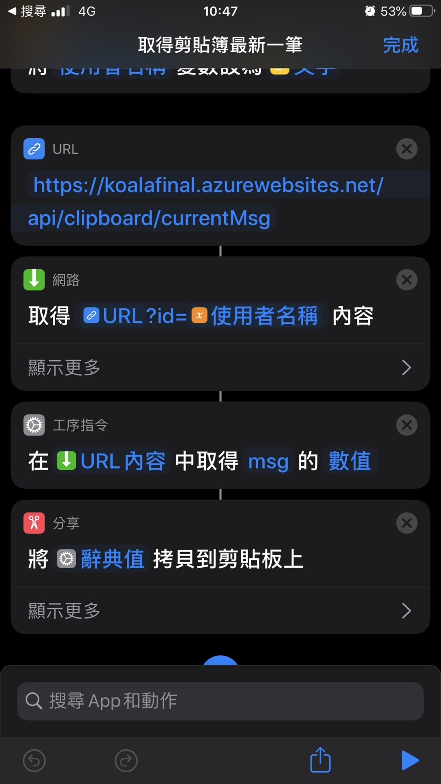
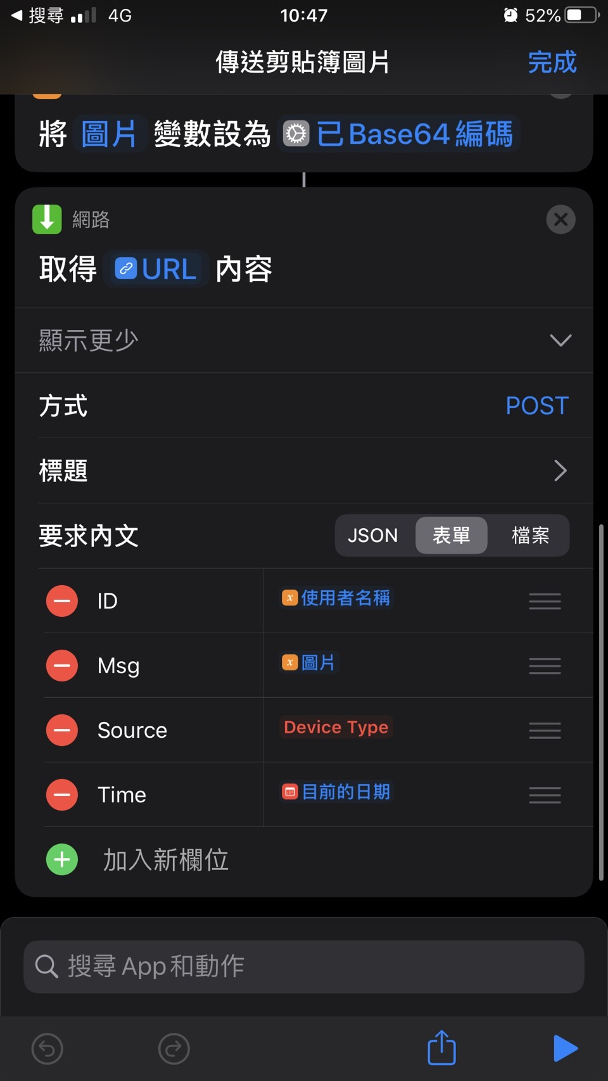

IPHONE捷徑設定
用API取得剪貼簿內容
用API傳送剪貼簿內容

Slide 13
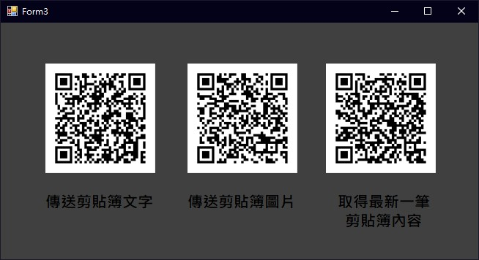
IPHONE捷徑設定
按下Iphone捷徑設定的按鈕後會跳出QR code頁面
讓使用者新增捷徑

Slide 14
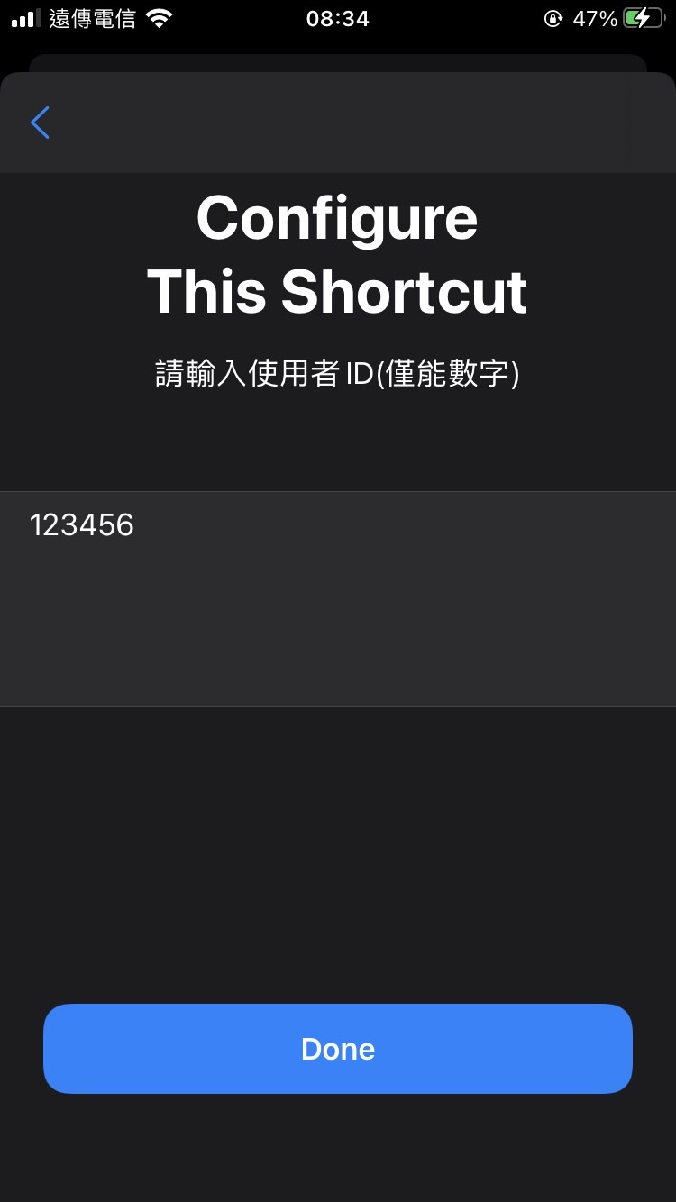
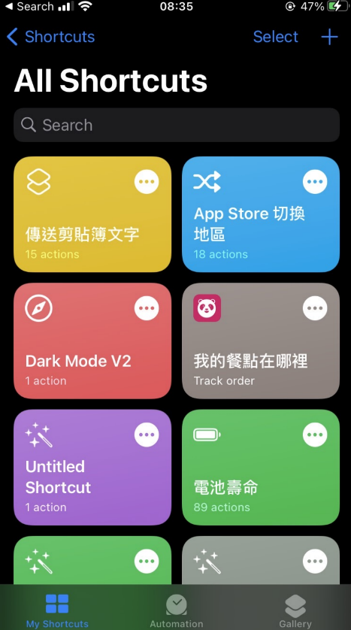
IPHONE捷徑設定
捷徑連結：
https://www.icloud.com/shortcuts/3b4c5d7de8c2453b955da7e842828a3a
輸入使用者ID
按下Done會顯示在ios的shortcuts內

Slide 15
遇到的困難
資料庫
中文存進資料庫因為格式是NVARCHAR，儲存進資料庫會跑出 ??? 要再另外處理
因為要取得最新一筆資料，所以時間要用成datetime的格式
ID目前限制只能輸入數字不然會跑錯誤

Slide 16

遇到的困難
圖片處理
圖片轉成Base64編碼較長，所以資料庫要特別設定成較長的欄位格式
HTTP GET method 有限制長度，所以後來改成用POST的方法傳參數

Slide 17
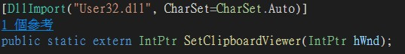
監視剪貼簿的狀態
因為C#沒有直接提供監視剪貼簿的功能，
所以我們要導入DLL檔
透過WIN32 API提供的SetClipboardViewer來監控使用者有沒有複製新的內容

